Slide 1


Nos neurones ont encore du jus : des retraités s’attaquent à l’IA !
  Découvrez les chatbots les plus populaires
  et apprenez à les utiliser
Groupe de Lyon, lundi 7 octobre 2024

Slide 2
Plan de la conférence
Les participants seront invités à poser des questions en cours d’exposé
Introduction sur l’Intelligence artificielle
Les IA génératives et les textes
Poser des questions et faire des recherches
Recherche d’idées et créativité
Et les images ?
Vos dernières questions

Slide 3
Introduction sur l’Intelligence artificielle
L’Intelligence artificielle ?
ChatGPT, Gemini, Copilot…
Moteur de recherche ou IA?

Slide 4
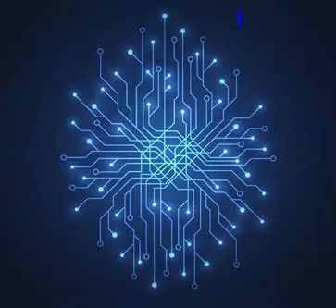
L’Intelligence artificielle ?
L'IA désigne la possibilité pour une machine
de reproduire des comportements liés aux humains,
tels que le raisonnement, la planification et
la créativité (Parlement européen).
Elle a le potentiel de
transformer
de nombreux aspects
de notre vie quotidienne
et de notre société
Notes:
Vous la croisez très souvent sans le savoir
Le terme IA recouvre une quantité gigantesque de réalités
Ex : les vidéos que vous recommande Youtube, ce qui qui vous permet de contourner un bouchon sur votre GPS, ou même votre adversaaire virtuel dans un jeu vidéo, tout ça c'est de l'IA.
L' IA Champ interdisciplinaire théorique et pratique qui a pour objet la compréhension de mécanismes de la cognition et de la réflexion, et leur imitation par un dispositif matériel et logiciel, à des fins d'assistance ou de substitution à des activités humaines ;
L'idée sous jacente est de fabriquer des machines ou des robots capables de simuler l'intelligence humaine en cherchant à résoudre des problèmes complexes à l'aide d'algorithmes..
4

Slide 5
Les mots de l’IA
Big Data
Systèmes expert,
Machine Learning,
Deep Learning
Algorithmes
Réseau de neurones artificiels
Chatbot
Notes:
Liste de points à souligner oralement
Nous avons retenu certains mots qui sont souvent utilisés dans le cadre de l'IA,
Nous aborderons pour chacun une définition générale sachant qu'il n'existe pas encore de définition véritablement officielle.
5

Slide 6

Big Data
Des ensembles de données de différente nature
qui sont interconnectées
VITESSE
VARIETE
VOLUME
Notes:
Liste de points à souligner oralement
Le Big Data ce sont les données qui nourrissent une intelligence artificielle (une appli IA)
Toutes les entreprises, administrations, acteurs internet, réseaux sociaux … collectent sans cesse des données sur leurs clients ou utilisateurs, leurs habitudes, leurs activités, sur tout en quelques sorte. Ces informations étaient segmentées et ne communiquaient pas.
Les progrès fantastiques des capacités de stockage de données et la vitesse des processeurs permettent maintenant de traiter à la fois des grandes masses de données à des vitesses stupéfiantes.
Des informations de plusieurs natures sont souvent intégrées ; c’est le big data. Elles sont d’autant plus importantes que chaque donnée peut-être caractérisée par des attributs (par exemple une couleur, une distance d’un autre objet, une localisation, une forme …)
Cela permet de d’obtenir de nouvelles informations, d’affiner des réponses, en un mot de créer de nouvelles fonctionnalités
Mais on voit bien les dangers :
Respect des données personnelles,
Qualité de l’information, choix des attributs
Filtrage de données pour orienter une réponse
Utilisation pour des actions illicites ….
Stockage et traitement des données
Analyse des données
Banque de données
Traitement en temps réel
Système de méssagerie
6

Slide 7
Algorithmes
LA DEMANDE
LES ETAPES
RESULTAT
Notes:
Liste de points à souligner oralement
Un algorithme est la description d'une suite d'étapes
permettant d'obtenir un résultat à partir d'éléments
fournis en entrée. Ce sont en quelque sorte des recettes de cuisine dans le domaine alimentaire
Les algorithmes aident l'IA à traiter les informations à un rythme incroyable et à rendre les données accessibles et plus utilisables ;
Les algorithmes permettent l'automatisation de tâches
Les algorithmes s'améliorent continuellement et deviennent plus complexes grâce à l'utilisation d couches.
7
C'EST UNE PROCEDURE SYSTEMATIQUE DECRIVANT
UNE SUITE D'ETAPES
PERMETTANT D'OBTENIR UN RESULTAT A PARTIR DE DONNEES INITIALES

Slide 8
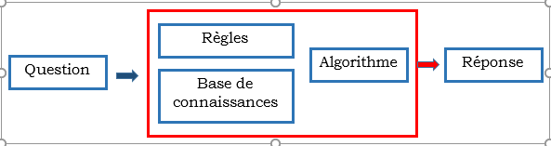
Différents types d’IA :
Système Expert, Machine Learning, Deep Learning
Systèmes expert
Notes:
Liste de points à souligner oralement
Les différents types d'intelligence artificielle (IA) peuvent être classés en plusieurs catégories selon leur complexité et leur fonctionnement :
Systèmes experts : Ce sont des programmes informatiques qui imitent le processus de prise de décision d'un expert humain. Ils utilisent une base de connaissances et des règles pour résoudre des problèmes spécifiques dans des domaines comme par exemple la médecine ou l'ingénierie. Un point très important : on peut connaître le mode de fonctionnement détaillé d’un système expert et éventuellement déceler des failles conduisant à des résultats contestables.
8

Slide 9
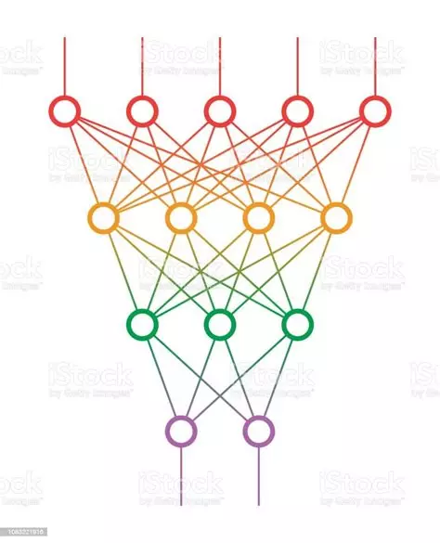
Les système d’apprentissage automatique et d’apprentissage profond utilisent tous deux des réseaux de neurones artificiels.
RESEAU DE NEURONES ARTIFICIELS
Notes:
Un neurone artificiel est une unité de traitement qui imite les neurones du cerveau. Une telle unité de traitement reçoit des signaux et renvoie d’autres signaux si . Les signaux sont renvoyés vers d’autres neurones qui sont organisés en couches. Cette architecture permet de simuler plus ou le fonctionnement du cerveau en fonction de sa complexité.

Slide 10
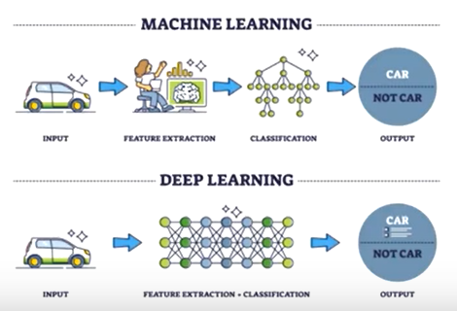
Notes:
Examinons par exemple deux IA de reconnaissance d’image à qui on demande de reconnaitre une photo d’une voiture (car).
Pour l’apprentissage automatique, l’IA part de données qui ont été structurées (choix des caractéristiques) à l’avance, et qui sont analysées (classifiées)par un réseau de neurones (représenté au dessus du mot classification. Le reseau de neurones comprend souvent 1 ou 2 couchesIl permet système de s’améliorer automatiquement.
Dans le cas de l’apprentissage profond, L’extraction des caractéristiques des données est également faite automatiquement par le système. UN ssytème peut comprendre plusieurs dizaines, voire centaines de couches.C’est donc un système très opaque ; on ne peut pas savoir quel a été le processus, la suite d’algorithmes conduisant au résultat.

Slide 11
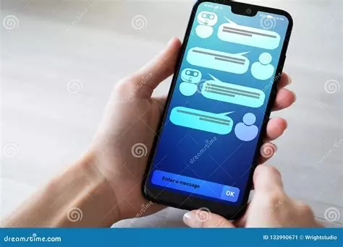
Chatbot
CHATBOT
=
DIALOGUE AVEC UN ROBOT
Notes:
Un chatbot en IA (Intelligence Artificielle) est un programme informatique conçu pour simuler une conversation avec des utilisateurs humains. Voici quelques points clés pour mieux comprendre ce qu'est un chatbot en IA :
Fonctionnement : Les chatbots en IA utilisent des technologies comme le traitement automatique du langage naturel et l'apprentissage automatique (machine learning) pour comprendre et répondre aux requêtes des utilisateurs de manière fluide et naturelle12.
Types de chatbots :
Textuels : Interagissent par écrit via des interfaces de messagerie instantanée.
Vocaux : Utilisent la reconnaissance vocale pour comprendre les utilisateurs et la synthèse vocale pour répondre.
Visuels : Incarnés par des avatars 3D animés capables de reproduire des expressions faciales et des gestes1.
En avez-vous déjà utilisé ? Qu’en pensez-vous ?
Exemples d’utilisation :
Traduction automatique
Assistants vocaux
Faire des résumés
Extractions d'information à partir de textes, dates, lieux
Reconnaissance vocale
Génération de textes
Transcription automatique de la parole e texte
Classification de documents, en fonction d leur contenu.....

Slide 12
ChatGPT, Gemini, Copilot …
ChatGPT, Gemini, Copilot, Le Chat de Mistral AI …
sont des Intelligences artificielles génératives.
Les IA génératives créent du contenu, généralement pertinent et varié (texte, image, vidéo), en se basant sur des jeux de données d’entrainement, des probabilités et des modèles de langage profonds.
Très puissantes, elles ne sont pas infaillibles.
Les IA ne pensent pas, n’ont pas de sentiments,
?
Notes:
La masse d’information collectées dans les data est infiniment trop grande pour permettre à un humain de toutes les analyser.
ET epuis deux ans, les modèles et applications d’intelligence artificielle se multiplient à très grande vitesse avec des performances remarquables, et parfois discutables.
Elles diffusent dans tous les domaines d’activité.
Celles qui comprennent un système d’interaction en langage naturel avec les utilisateurs présentent un intérêt particulier pour le grand public.
Parmi elles, ChatGPT d’Open AI, Gemini de Google, Copilot de Microsoft, et le Chat du français Mistral AI sont particulièrement utilisées car de sont des Intelligences artificielles génératives.
Elles utilisent des algorithmes (modèles d’apprentissage profonds) pour imiter l’intelligence humaine et créer de nouveaux contenus à partir de très grands jeux de données d’entrainement. Les algorithmes peuvent conduire à des réponses nouvelles par rapprochement des données
Elles sont fondées sur des probabilités d’occurrence de relations entre mots. Elles ne restituent donc pas une vérité, mais un vraisemblance.
On comprend bien que plus le jeu de données d’entrainement est grand, plus précisent sont les probabilités et meilleure est la réponse.
Mais le jeu de données d’entrainement est nécessairement limité, et sa composition discutable. Les jeux de données peuvent doc avoir des erreurs ponctuelles et des biais de construction, et les réponses être faussées ; et les réponses faussées être réintroduites dans la génération de réponses.
Une IA générative perpétue les biais et les erreurs du jeu de données sur lequel elle a été entrainée.
Pire encore, elles peuvent halluciner, c’est-à-dire donner des réponses erronées ou des images incohérentes.
Un point très important : elles ne pensent pas, n’ont pas de sentiments. Elles ne font que tourner des machines Elles utilisent des informations qui leur ont été données ou sont accessibles pour les redonner sous une forme différente. Pensez aux doudous et à leur vertu apaisante

Slide 13
Pour quoi faire ?
Le mieux est de leur poser directement la question
On peut aussi poser des questions
sur leur fonctionnement, leurs limites,
leur avantage par rapport aux autres IA …
Mais on n’est pas obligé de tout croire,
et le mieux est de tester soi-même.
ChatGPT
Gemini
Copilot
Copilot
Notes:
ChatGPT, Gemini, Copilot, Le Chat de Mistral AI …
sont des Intelligences artificielles génératives.
Les IA génératives créent du contenu, généralement pertinent et varié (texte, image, vidéo), en se basant sur des jeux de données d’entrainement, des probabilités et des modèles de langage profonds.
Très puissantes, elles ne sont pas infaillibles.
Ici on ouvre la page d’accueil de ChatGPT et des autres si cela semble intéresser les participants (on leur demande)
On en profite pour commenter les fonctionnalités proposées sur la page d’accueil.
Les IA ne pensent pas, n’ont pas de sentiments. Elles ne vous contredisent jamais

Slide 14







Utilisation des moteurs de recherche ou des agents conversationnels (chatbot) ?
Google (*)
Chat GPT
(*) depuis Aout 2024 accès
combiné possible
au moteur + l’agent IA
Notes:
Le sujet abordé : utilise-t-on les moteurs de recherche ou les agents conversationnels ?
Sachant qu’aujourd’hui depuis Aout 2024, le petit logo de l’agent conversationnel apparait sur la page d’accès au moteur de recherche,
C’est le cas, par exemple, de l’agent COPILOT sur le moteur BING ou sur le navigateur EDGE tous deux de Microsoft.

Slide 15









Utilisation des moteurs de recherche ou des agents conversationnels (chatbot) ?
Moteurs de recherche – usage répandu
Yahoo
Google
Bing
Usage quotidien des consultations
via les moteurs de recherche
Notes:
Les moteurs de recherche tels yahoo, google, bing, etc … font aujourd’hui partie des usages quotidiens des personnes ayant un accès à internet.

Slide 16





Utilisation des moteurs de recherche
ou des agents conversationnels (chatbot) ?
Moteurs de recherche – Indexation
robots
d’indexation
parcours
systématique
du web
collecte
des données
analyse
du contenu
des pages
Stockage
des index
Notes:
Ces logiciels utilisent des robots d'indexation qui parcourent le web de manière systématique, collectent des données sur les pages stockées sur le web. Ils suivent les liens hypertextes d'une page à l'autre, analysent le contenu de chaque page et stockent les informations dans une base de données géante appelée index.

Slide 17




Utilisation des moteurs de recherche
ou des agents conversationnels (chatbot) ?
Moteurs de recherche – Recherche des pages pertinentes
Saisie d’une requête
Identification des mots clefs
lecture des
Tables d’index
Extraction des pages et des liens URL
Notes:
Lorsqu'un utilisateur saisit une requête dans le moteur de recherche, celui-ci lit son index pour trouver les pages les plus pertinentes par rapport aux mots-clés de la requête. URL = Uniform Resource Locator (ou, en français, « localisateur uniforme de ressource »). Une URL est simplement l'adresse d'une ressource donnée, unique sur le Web.

Slide 18



Utilisation des moteurs de recherche
ou des agents conversationnels (chatbot) ?
Moteurs de recherche – Restitution des pages pertinentes
pages et liens URL
Classement par ordre de pertinence
Affichage d’extraits de textes ou de liens vers les pages
Notes:
Le moteur de recherche affiche ensuite une liste de résultats, généralement classés par ordre de pertinence, avec des titres, des extraits de texte et des liens vers les pages web correspondantes.

Slide 19
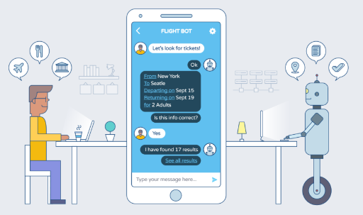

Utilisation des moteurs de recherche
ou des agents conversationnels (chatbot) ?
Agents conversationnels – Nouveaux outils grand public
ChatGPT
Gemini
Copilot
Notes:
Les agents conversationnels tels ChatGPT, Gemini, Copilot, etc … sont aujourd’hui les nouveaux outils grand public de la nébuleuse de l’IA. Ces logiciels se présentent sous la forme de « conversation (chat) avec un robot ».

Slide 20

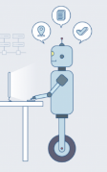
Utilisation des moteurs de recherche
ou des agents conversationnels (chatbot) ?
Agents conversationnels – Type questionnement marchand
Je veux un billet d’avion pour 2 adultes partant de Lyon demain le 8 Octobre pour aller à Rome
Voici les 3 vols possibles : X / Y / Z
Voulez-vous une voiture à l’arrivée ?
OK pour celui de 10h00 sur Transavia,
Pas de voiture mais un hôtel près de la place Navone
etc …
Notes:
Dans un contexte de questionnement marchand, on saisit un texte et les contraintes. En temps réel l’agent conversationnel retourne en réponse un texte et éventuellement une relance dans le droit fil de la question précédente.
Dans les Chatbot de type marchand (cas de l’achat de billets), les cas de figure des questions sont connus et prévus dans la construction du chatbot, de même pour les options à proposer.

Slide 21
Utilisation des moteurs de recherche
ou des agents conversationnels (chatbot) ?
Agents conversationnels – Questionnement ouvert
Dis-moi comment préparer une navigation de loisir sur la haute Meuse
« Préparer une navigation de loisir sur la haute Meuse est une belle aventure qui nécessite un peu de planification. Voici quelques étapes pour bien organiser votre sortie :
1. Choisir le type de bateau …
2. Préparer l'itinéraire (Namur, Dinant, Freÿr)
3. Vérifier les règles de navigation de la Wallonie … »
etc …
Notes:
Dans un Chatbot de questionnement ouvert de type recherche documentaire, le Chatbot identifie les mots clefs, recherche tout ce qui a pu être trouvé dans les bibliothèques d’index et restitue une réponse synthétique, documentée et structurée.
La restitution donne ainsi une trame servant de base pour approfondir soi-même sa recherche documentaire.

Slide 22
Utilisation des moteurs de recherche
ou des agents conversationnels (chatbot) ?
Agents conversationnels – Type Aide à la créativité
Ecris moi un petit texte à la façon de Lamartine où il est question de mon chat qui dort, du calme de la maison, du soleil qui brille, du chien qui aboie dehors …
« Dans le silence apaisé de cette demeure, où chaque heure semble se suspendre, je contemple mon chat, paisible et endormi, lové en un cercle parfait sur le bord de la fenêtre. Son souffle léger rythme ce calme infini, comme une onde douce sur un lac immobile. Le soleil, d'un éclat doré, inonde la pièce de sa lumière bienveillante, caressant les murs d'une chaleur subtile, et l’ombre du feuillage dansant vient s'y mêler en silence.
Dehors, l'aboiement lointain d'un chien perce ce tableau de quiétude, rappelant la vie qui s'agite au-delà de ces murs tranquilles. Mais ici, rien ne trouble la sérénité; le temps semble s'évanouir, et je goûte, dans ce moment fragile, une paix profonde, à l'abri du tumulte du monde. Mon chat sommeille toujours, indifférent aux bruits du dehors, comme un symbole d'harmonie dans ce jardin de lumière. »
Notes:
Dans les Chatbot de type aide à la créativité la restitution sera cette fois entièrement basée sur le phénomène de l’IA prédictive qui est la forme la plus spectaculaire du Chatbot.
Nous lançons cette demande : « Ecris moi un petit texte à la façon de Lamartine où il est question de mon chat qui dort, du calme de la maison, du soleil qui brille, du chien qui aboie dehors »
Observons la restitution : (lire rapidement la restitution)
« Dans le silence apaisé de cette demeure, où chaque heure semble se suspendre, je contemple mon chat, paisible et endormi, lové en un cercle parfait sur le bord de la fenêtre. Son souffle léger rythme ce calme infini, comme une onde douce sur un lac immobile. Le soleil, d'un éclat doré, inonde la pièce de sa lumière bienveillante, caressant les murs d'une chaleur subtile, et l’ombre du feuillage dansant vient s'y mêler en silence.
Dehors, l'aboiement lointain d'un chien perce ce tableau de quiétude, rappelant la vie qui s'agite au-delà de ces murs tranquilles. Mais ici, rien ne trouble la sérénité; le temps semble s'évanouir, et je goûte, dans ce moment fragile, une paix profonde, à l'abri du tumulte du monde. Mon chat sommeille toujours, indifférent aux bruits du dehors, comme un symbole d'harmonie dans ce jardin de lumière. »
Bien que spectaculaire, l’IA prédictive n’en reste pas moins basée sur des associations de mots déjà observées et observées avec une très grande fréquence, ce qui revient à dire que l’IA ne fait que restituer ce qui a déjà été associé ou déjà été restitué. La créativité apparente n’est en fait qu’une restitution basée sur une nouvelle combinaison d’entités déjà associées.

Slide 23
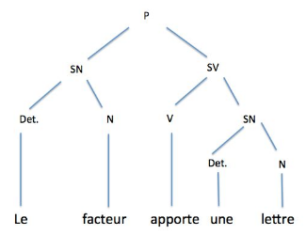
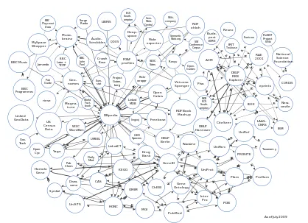

Utilisation des moteurs de recherche ou des agents conversationnels (chatbot) ?
Agent conversationnel – Modèle de langage pré entraînés
Le facteur apporte une lettre
lettre
Notes:
Comment fonctionne l’IA prédictive : D’abord par un entraînement au langage pour conduire à un modèle.
Le pré-entraînement analyse de millions et des millions de textes. Il apprend les structures linguistiques, les relations contextuelles, les significations des mots et des phrases.
On utilise ici les étapes de la recherche sémantique (on ne reconnait le sens d’un mot qu’à partir de son contexte, exemple: « j’ai noué des liens d’amitié » versus « j’ai noué ma cravate ») :
Enfin le pré-entraînement calcule les probabilités d’associations contextuelles (statistiques sémantiques) des mots entre eux et aboutit à prédire le mot suivant.

Slide 24

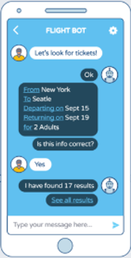
Utilisation des moteurs de recherche
ou des agents conversationnels (chatbot) ?
Agent conversationnel – Exemple de pré entrainement
« Le chat noir dormait sur le canapé. Le soleil brillait à travers la fenêtre. Le chien aboyait dans le jardin. La maison était calme et paisible. »
canapé.
« Le chat noir dormait sur le … »
jardin.
« Le chien aboyait dans le … »
Notes:
Exemple de pré-entraînement :
1. Soit un corpus de données linguistiques :
« Le chat noir dormait sur le canapé. Le soleil brillait à travers la fenêtre. Le chien aboyait dans le jardin. La maison était calme et paisible. »
2. Le modèle doit apprendre à prédire le mot suivant dans une phrase. Si on lui donne la séquence "Le chat noir dormait sur le", il devrait être capable de prédire que le mot suivant est "canapé".
Processus du modèle
Il parcourt le texte mot par mot et apprend les probabilités des mots suivants.
- a1 entrée : "Le chat noir dormait sur le "
- a2 prédiction : "canapé" (avec une haute probabilité)
- b1 entrée : "Le soleil brillait à travers la"
- b2 prédiction : "fenêtre" (avec une haute probabilité)
- C1 entrée : "Le chien aboyait dans le"
- C2 prédiction : "jardin" (avec une haute probabilité)

Slide 25
Utilisation des moteurs de recherche
ou des agents conversationnels (chatbot) ?
Agent conversationnel – Apprentissage des probabilités
« Le chat noir
dormait sur le … »
canapé.
jardin.
chat
?
chien
?
dormait
chameau
?
jardin.
bondissait
Notes:
Apprentissage des Probabilités
Le modèle ajuste ses pondérations internes pour augmenter la probabilité des mots corrects et diminuer celle des mots incorrects. Par exemple, après avoir vu des milliers d’exemples, il peut apprendre que "dormait sur le" est plus souvent suivi de "canapé" plutôt que de "jardin".
Optimisation
Les erreurs de prédiction sont utilisées pour ajuster les paramètres du modèle via un processus appelé rétropropagation (apprentissage supervisé) : On part des sorties et on remonte vers les entrées en regardant le poids de chacune des probabilités à chaque étape de choix, le but étant de minimiser la différence entre les prédictions de l’apprentissage et les résultats réels tirés de multiples corpus.

Slide 26

Utilisation des moteurs de recherche
ou des agents conversationnels (chatbot) ?
?? Lequel choisir ??
Google
Chat GPT
phrases + contraintes
mot clefs
pages web
textes structurés
Notes:
Moteur ou chatbot = deux outils intrinsèquement différents dans leur fonctionnement, mais se distinguant pour l’utilisateur essentiellement sur un plan formel :
par la façon d’interroger : mot clefs versus phrases + contraintes
par la restitution : pages web ou textes structurés
A noter cependant que les pages web justifient les sources de la réponse alors que le texte structuré ne donne pas toujours la source.
L’utilisation des agents conversationnels est un outil performant qui fait gagner du temps dans les synthétisation de textes, les apprentissages de base dans tous les domaines, l’assistance à la création d’outils pédagogiques, l’analyse ou la création d’images, l’assistance à la création de supports de la vie d’entreprise.
Notez bien qu’il s’agit d’assistance : la conversation implique la réflexion de celui qui reçoit la réponse !
La limite des agents conversationnels est qu’il ne peut restituer que du texte qu’il a été amené à analyser et donc sans aucune possibilité de créativité authentique.

Slide 27
Utilisation des moteurs de recherche ou des agents conversationnels (chatbot) ?
3. Lequel choisir ?
 | Moteur | Agent conversationnel
Interrogation | mots clefs | phrase + contexte + contraintes
fonctionnement | recherche dans base d'index | génération de texte à partir de modèles pré entraînés
Restitution | liste de pages web | texte structuré
Itération | aucune | conversation avec la mémoire de l'antériorité
Notes:
En conclusion, les moteurs de recherche sont principalement utilisés pour trouver des informations à partir d'une vaste base de données de sites web, tandis que les agents conversationnels sont utilisés pour fournir des réponses directes, interactives, et offrir un support personnalisé et contextuel. Les deux outils se complètent et peuvent être utilisés conjointement pour améliorer l'accès et l'utilisation des informations.

Slide 28
Nous passons à une partie plus pratique,
N’hésitez pas à intervenir, à réagir, à demander une expérimentation

Slide 29
IA génératives :
ChatGPT, Gemini, Copilot et les textes
Textes existants
Création de textes
Notes:
Nous avons vu qu’elles peuvent travailler sur des textes, et c’est même le point fort de ChatGPT et de Gemini

Slide 30





Textes existants
Notes:
Voici ce que propose ChatGPT pour les textes existants
Elles sont toutes très performantes en corrections orthographique de révision de la ponctuation.
Elles sont aussi très performantes en traduction de toutes les langues entre elles : on le vérifie en faisant un jeu du téléphone à partir de traductions successives dans des langues variées.
Nous allons tester la reformulation de texte avec des styles différents
L’analyse de texte
La fonction résumé
On clique successivement sur les 3 images

Slide 31
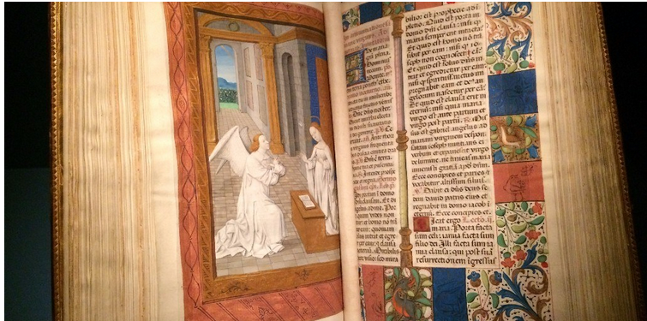
Reformulation d’un texte par Gemini
Notre page actuelle
Gemini : textehttps://gemini.google.com/app/06f4f7ec3c8f54ef
Autre formulation par Gemini dans un style humoristique
Notes:
Non, nous ne vous proposons pas de reformuler toute la Bible,
Mais juste de reformuler la page Atelier Bible de notre site internet, ans un style dynamique et invitant,
Tout en optimisant le référencement de la page par Internet pour qu’elle apparaisse dans des recherches

Slide 32
Autre formulation en style humoristique
La Bible ? Plus qu'un bouquin poussiéreux !
Vous croyez que la Bible, c'est ringard ? Détrompez-vous ! C'est un véritable best-seller de l'Antiquité, rempli de rebondissements, de personnages hauts en couleur et de débats qui feraient pâlir n'importe quel talk-show moderne.
Paul de Tarse : le bad boy de l'époque
Et si on vous disait qu'un des personnages les plus influents de la Bible était en réalité un rebelle, un genre de rock star de l'époque ? C'est le cas de Paul de Tarse, un type qui a tout plaqué pour suivre sa foi et qui a fini par secouer le monde antique.

Slide 33
Rejoignez notre atelier pour une plongée au cœur de l'histoire
Dans notre atelier, on décortiquera ensemble la vie et les écrits de ce personnage hors du commun. On vous promet :
Des débats enflammés: Prêts à défendre vos idées ?
Des fous rires garantis: L'humour, c'est la clé pour mieux comprendre !
Une ambiance conviviale: On vient comme on est, avec nos questions et nos doutes.
Pourquoi venir ?
Pour en savoir plus sur la Bible: Mais sans se prendre au sérieux !
Pour découvrir un personnage fascinant: Paul de Tarse, c'est un peu le Tony Stark de l'Antiquité.
Pour passer un bon moment: Parce que apprendre, ça peut être fun !

Slide 34
Infos pratiques
Quand ? Tous les 2e jeudis du mois à 9h30
Où ? [Indiquez l'adresse précise]
Comment ? [Indiquez les modalités d'inscription]
Alors, prêts à lever le voile sur les mystères de la Bible ? Rejoignez-nous !
Etonnant !!!

Slide 35
Résumé de texte par ChatGPT
Pour faire un résumé, ChatGPT analyse l'intégralité du texte fourni. Il identifie les idées principales, les concepts clés et les informations importantes, puis les reformule de manière concise tout en conservant l'essence du texte.
Exemples :
les Versets sataniques de Salman Rushdie,
La politique de l’OTAN et ses opérations ont-elles provoqué et justifient-elles l’invasion de l’Ukraine par Poutine ?
Exemples d’invites
Notes:
Deux expériences différentes :
Versets sataniques
Tout d’abord, en mai 2024, j’ai demandé un résumé des Versets sataniques de Salman Rushdie que je n’arrivais pas à lire. Mais, l’expérience qui paraissait positive, car j’avais un texte, n’était pas valable car elle me proposanit 11 chapitres au lieu de 9, et les textes étaient mélangés.
Comme on pouvait dès l’été avoir accès à une version plus avancée de ChatGPT, j’ai reformulé ma demande, et cette fois elle a été de qualité. J’ai eu un résumé intéressant en 2000 mots ; j’ai poursuivi en demandant successivement un résumé de chaque chapitre et ; j’ai assemblé le tout dans une document qui est bien plus détaillé que ce que propose Wikipédia. Je vais m’en servir, avec le texte de Wikipédia qui replace l’ouvrage dans son contexte pour reprendre la lecture des Versets sataniques.
La politique de l’OTAN et ses opérations ont-elles provoquées et justifient-elles l’invasion de l’Ukraine par Poutine
Ce texte que j’ai écrit peu après l’invasion de l’Ukraine par Poutine analysait les relations entre Poutine et l’OTAN en les plaçant dans un cadre historique, les actions de l’Otan dans les ex satellites de l’URSS, analysait les fondements juridiques de l’OTAN et concluait que la réponse est non. Mais le texte était balancé, en montrant également les erreurs commises per l’OTAN.
Le résumé obtenu, même en demandant un résumé des différentes sections, a été mauvais car il arrivait à la conclusion finale que l’OTAN avait bien menacé la Russie. Il faut dire que le texte s’appuyait en partie sur des cartes qui ne pouvaient pas être lues par ChatGPT.
Cependant en reformulant la question sous la forme ci-dessous, le résultat a été excellent
« Résume en 1000 mots le texte suivant en reprenant bien tous les paragraphes et les éléments clé »
Mon expérience montre que le résultat dépend de la formulation de la demande. L’article
https://thewindowsclub.blog/fr/35-best-chatgpt-prompts-to-summarize-text/ propose des invites efficaces.

Slide 36
Traduction d’un texte
Excellent, vous pouvez le vérifier en traduisant d’une langue dans une autre un texte, comme dans le jeu du téléphone.
https://chatgpt.com/c/66f3f5de-a720-800f-bb2d-a23caba6d6be

Slide 37

Analyse d’un texte
Analyse
https://chatgpt.com/c/66fd01b1-92a8-800f-8708-4dcefeef4572
https://gemini.google.com/app/7a385aa1361a5a51
Surprise
https://suno.com/song/694c15af-1cd1-4d4d-a670-b4142b0c4091
https://suno.com/song/fa92ca69-52bf-4f0f-9f8b-52de4b3855ae
Notes:
Nous sortons des jeux olympiques qui nous ont rassemblé dans la joie, la fraternité.
Avec beaucoup de Marseillaises
Mais que dit au juste la Marseillaise

Slide 38
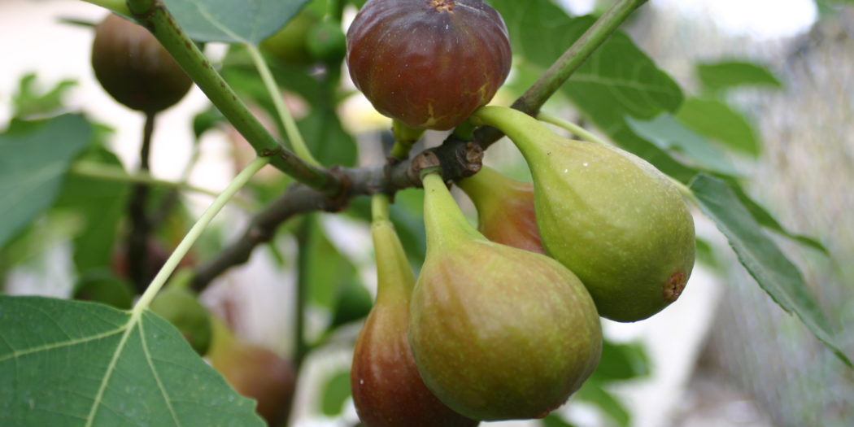
Création de textes
Création pour l’atelier Cinéma d’un poème intitulé
« Graines du figuier
sauvage en Iran »
Création du poème par chatGPT
Notes:
ChatGPT, écrit un un poème d'actualité sur « les graines du figuier sauvage en Iran »
On peut vérifier que ChatGPT ne connaissait pas le film du même nom

Slide 39
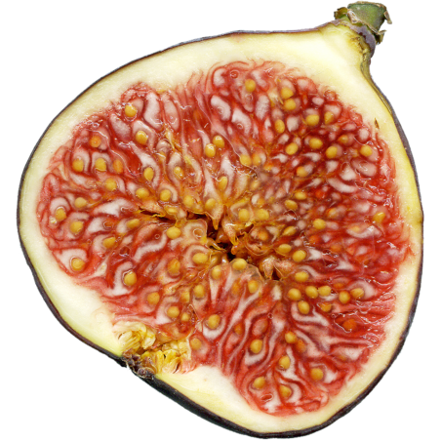
… Les graines du figuier sauvage
Ecrit un poème coquin sur les graines du figuier sauvage en Iran
Ecrit un texte sur les graines du figuier sauvage en Iran, en style juridique et contestataire
Qui et l’auteur du film de même nom,
Ecris un texte de 2000 mots, à sa manière, sur Les graines du figuier sauvage, et écris le script d’un film reposant sur ce texte.

Slide 40
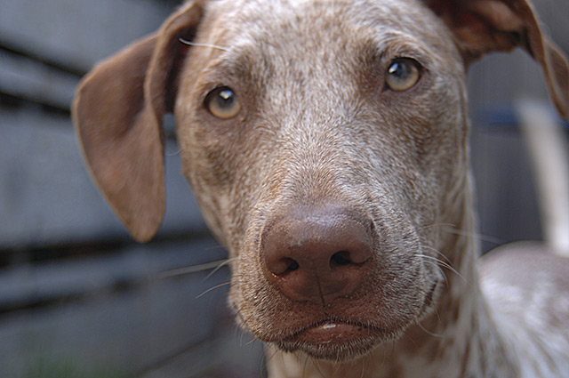
Gemini et les IA ne ressentent pas d’émotion, mais ,,,
Les IA génératives ont des trucs
Et c’est spectaculaire
https://gemini.google.com/app/c69b28f4c0efc45f

Slide 41
Contexte : Imaginons que tu me demandes d'écrire une courte histoire sur un chien perdu.
Ma réponse pourrait ressembler à ceci :
« Les gouttes de pluie glissaient sur son pelage mouillé, reflétant la mélancolie qui habitait ses grands yeux bruns. Loin de sa maison chaleureuse, le petit chien errait sans but, son aboiement faible se perdant dans le brouillard.
Il se souvenait encore de la caresse de son maître, de la douceur de sa gamelle...
Mais maintenant, il était seul, abandonné au milieu de cette nuit sombre et froide. »

Slide 42
Comment j'ai procédé :
Mots clés associés à la tristesse : J'ai utilisé des mots comme "mouillé", "mélancolie", "seul", "abandonné", "sombre" et "froide" pour créer une atmosphère triste.
Descriptions sensorielles : J'ai décrit les sensations physiques du chien (pelage mouillé, froid) pour renforcer l'immersion du lecteur.
Mémoire du passé : J'ai évoqué des souvenirs heureux du chien (caresse de son maître) pour accentuer le contraste avec sa situation actuelle et ainsi amplifier le sentiment de tristesse.
Isolement : J'ai souligné l'isolement du chien en le décrivant comme "seul" et en le perdant dans le brouillard.

Slide 43
Dans cet exemple, j'ai combiné plusieurs techniques pour susciter la tristesse :
Création d'une atmosphère : Le temps pluvieux et la nuit sombre renforcent le sentiment de mélancolie.
Focalisation sur un personnage : En me concentrant sur les émotions du chien, je permet au lecteur de s'identifier à lui et de ressentir sa tristesse.
Utilisation de mots chargés émotionnellement : Les mots choisis évoquent directement des sentiments négatifs.

Slide 44
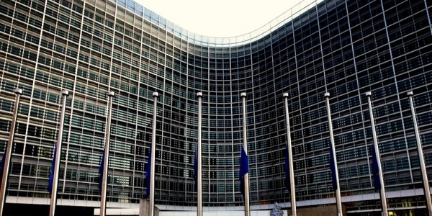
Les faces sombres de la création de texte par IA
Création de
Fake news

Slide 45
Un texte est-il original ou créé par une IA ?
· Cohérence du contenu :
· Manque de profondeur, de créativité
ou de nuances
· Détails vagues :.
· Erreur de syntaxe ou choix de mots inapproprié :
· Absence d'émotions authentiques :
· Outils de détection :

Slide 46
Un texte est-il un plagiat ?
Logiciels de détection de plagiat
Analyse de style d’écriture
Recherche manuelle
Vérification des citations et des références
Utilisation de bases de données académiques

Slide 47
Points forts respectifs des différentes IA pour les traitement de textes
Un point de vue personnel
Tous les trois sont très bonnes pour le traitement de texte
ChatGPT et Gemini sont incomparables pour tout
ce qui est littéraire, avec un léger avantage à ChatGPT
Copilot a tendance à avoir un style plus scientifique,
avec des listes et des développements des paragraphes courts
Copilot excelle pour l’écriture et la révision de codes
informatiques et le calcul

Slide 48
Poser des questions et faire des recherches
Comment poser une question :
Définir l'objectif : Sachez exactement ce que vous
souhaitez apprendre ou comprendre.
Être précis : Posez une question spécifique en fournissant suffisamment de contexte pour qu'il n'y ait pas d'ambiguïté.
Utiliser un langage simple : Choisissez des termes simples
et évitez les phrases trop longues ou complexes.
Aller droit au but : Formulez votre question sans détours
inutiles.
Notes:
Je peux demander une longueur de texte, des références, reposer la même question sous une forme différente, demander plus de précisions sur un point particulier de la réponse

Slide 49
Y a-t-il des sujets interdits ?
Discours haineux et discrimination
Violence et incitation à la violence
Contenus illégaux
Théories du complot dangereuses
Pornographie et exploitation sexuelle
Informations personnelles et vie privée
Contenus non vérifiés
Notes:
Discours haineux et discrimination : Les sujets incitant à la haine raciale, ethnique, religieuse, de genre ou de toute autre forme de discrimination sont souvent interdits.
Violence et incitation à la violence : Les discussions promouvant ou encourageant la violence physique ou psychologique sont généralement prohibées.
Contenus illégaux : Tout ce qui touche aux activités illégales comme le piratage, le trafic de drogue ou la fraude.
Théories du complot dangereuses : La promotion de fausses informations qui peuvent causer du tort ou générer de la panique est souvent interdite.
Pornographie et exploitation sexuelle : Les contenus inappropriés ou exploitant sexuellement les personnes, notamment les mineurs, sont strictement interdits.
Informations personnelles et vie privée : Publier ou demander des informations personnelles sans consentement est généralement interdit.
Contenus médicaux non vérifiés : La diffusion de conseils médicaux non vérifiés ou potentiellement dangereux peut aussi être restreinte.

Slide 50
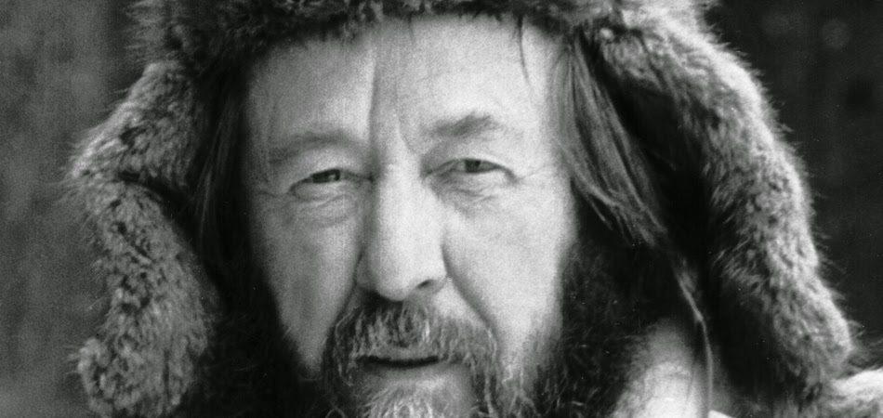
Un exemple de recherche littéraire
Notes:
Très intéressant pour un atelier lecture pour trouver des thèmes, ouvrir le choix de livres, avoir un contexte

Slide 51
Vos questions à telle ou telle IA, à vous de jouer
Nous les posons pour vous

Slide 52
Recherche d’idées et créativité
Demandez aux différentes IA quelle aide elles peuvent apporter pour chercher des idées, être créatif
Par exemple vous pouvez demander quel types de jeux elles peuvent aider à créer

Slide 53
Nous avons demandé à Copilot de créer deux jeux de rôle sur le thème de la Guerre juste qui a été étudié en atelier Philo.
Voici les réponses recopiées dans un document

Slide 54
Comparaison des IA génératives
Elles ont toutes un jeu de données d’entrainement de plus en plus complet et diversifié,
Mais attention à la prédominance de la culture anglo-saxonne,
Et à la date de la dernière mise à jour (la vérifier en interrogeant les IA).
Copilot qui va chercher en ligne les dernières informations est plus performant que ChatGPT et Gemini pour toutes les questions qui font appel aux dernières actualités.
Copilot donne des informations sur ses sources d’information

Slide 55
Ne pas oublier les autres IA de gestion de textes
Et en particulier le Chat de Mistral AI qui est française
Tendances actuelles

Slide 56
Et les images ?
Elles ne sont pas créées par des chatbots,
mais des chatbots peuvent donner accès
à des IA spécialisées
Nous abordons les points suivants
Création d’images
Reconnaissance d’images ou de photos
Traduction automatique
Notes:
Liste de points à souligner oralement
C’est un élément important de communication, elles envahissent nos vies
Et il y a aussi les films et vidéos que nous n’abordons pas
Ici encore nous nous limitons à quelques exemples accessibles sans payer de droits ou prendre d’abonnement

Slide 57

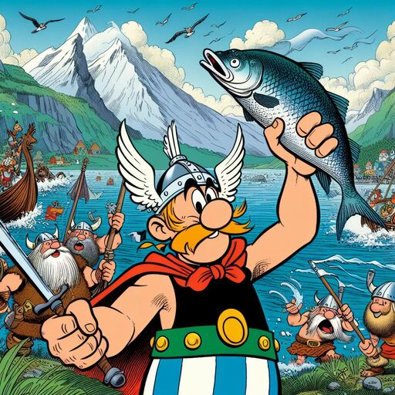

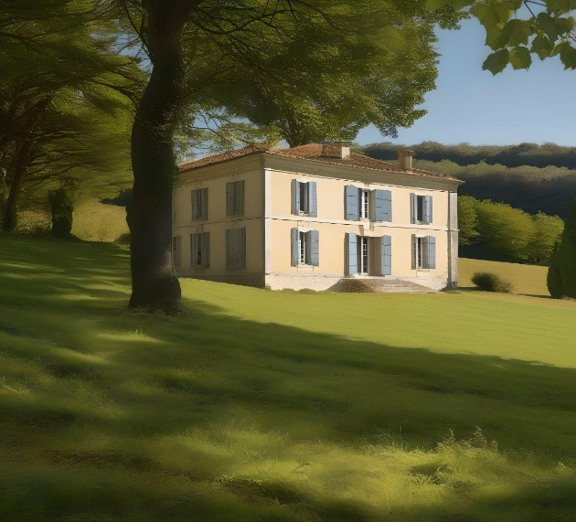
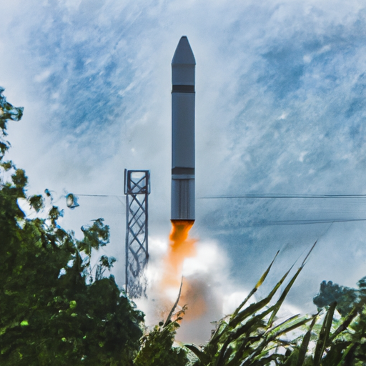
Création d’images
Notes:
Toutes ces images sont créées avec la même IA, DALLE-E, qui est appelée par Chatgpt, et Copilot
Logo pour une association de marche en montagne
Astérix débarque en Norvège : il y a clairement un problème de propriété intellectuelle, erreur du logiciel, les doigts d’Astérix sortent du dos du saumon
Tableau impressionniste de soleil couchant, et le même en style cubiste (en cliquant sur l’image)
Tableau de maison provençale : très difficile à avoir car les données d’entrainement sont principalement de culture américaine
Fusée décollant en Guyane : en fait la fusée est américaine

Slide 58
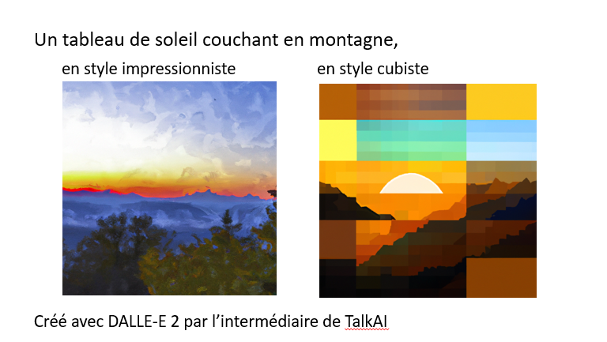
Styule impressioniste

Slide 59
Quelles IA pour créer des images
Il y a de nombreuses IA permettant de créer
des images, et généralement elles sont payantes,
sans acès limité gratuit.
La plus célèbre est Midjourney.
Parmi celles qui offrent un accès limité gratuit :
    DALLE E
    Fotor
    Art breeder
    Adobe Firefly
    …
Notes:
Cliquer sur le symbole à gauche d’un élément pour ouvrir la page de l’IA

Slide 60
Reconnaissance de photos ou d’images
Reconnaissance de photos
Identification de ce qui est photographié
Pourquoi : photos de voyage sur une album par exemple, tableaux ou gravures …
Quelles AI, et quelles limites ?
Représentations de personnes, accès libre de droits, informations sur l’image …

Slide 61
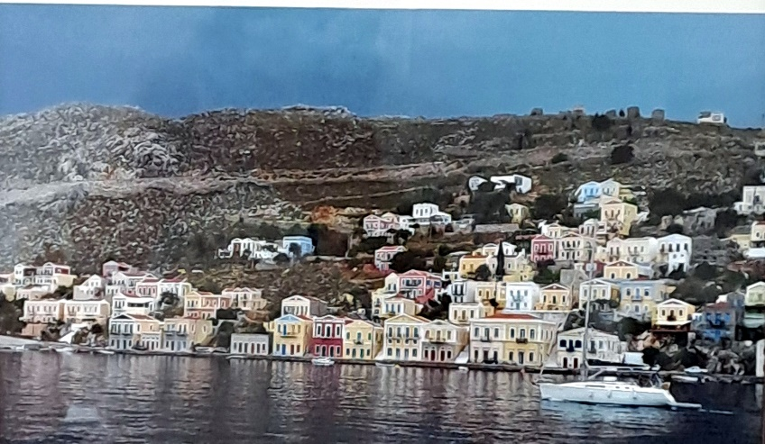
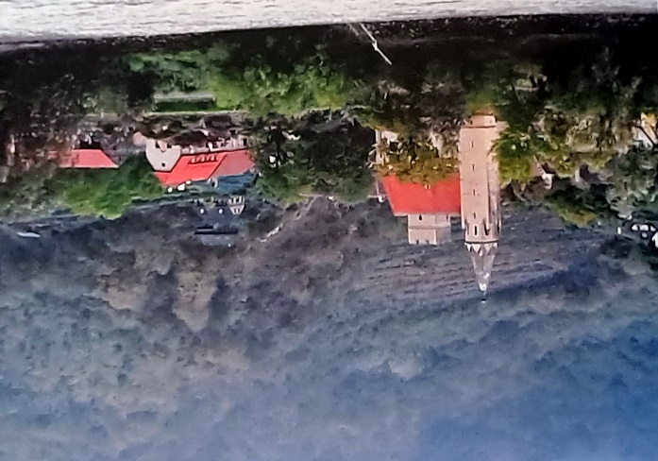
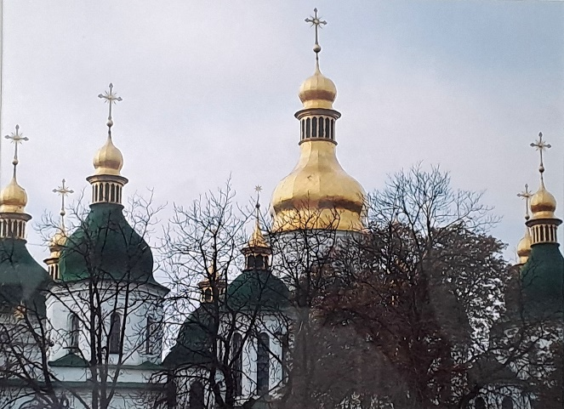
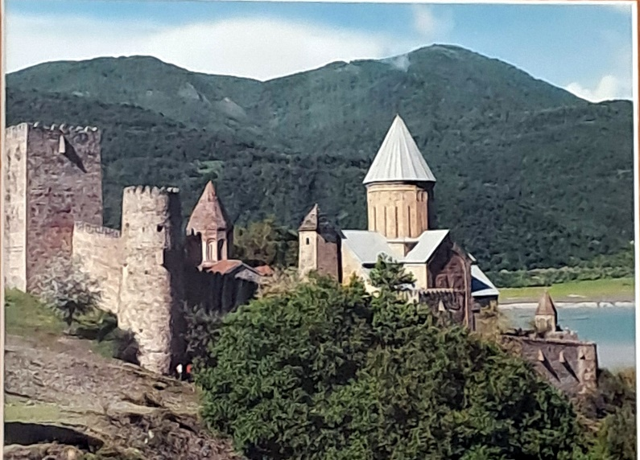
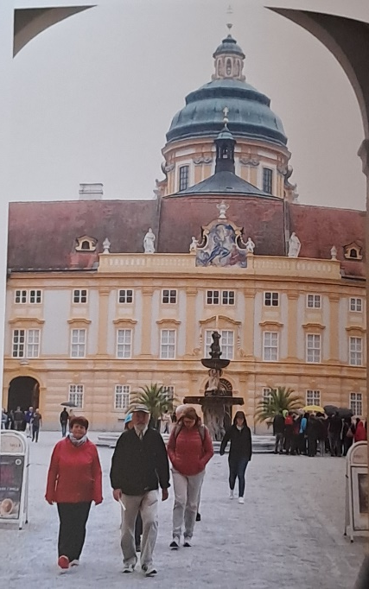
Photos touristiques identifiées avec Copilot
et aussi avec Google Lens sur un mobile
Notes:
Ile de Symi, à proximité de Rhodes dans le Dédocanèse , facile copilot, plusieurs propositions avec lens
petit village sur le Danube entre Vienne et Melke, à proximité de Krems, album, Google lens
Sainte Sophie à Kiev, facile avec copilot, plusieurs propositions avec Lens
Forteresse d’Ananauri en Géorgie à une quarantaine de Km de Tbilisi, facile avec google lens et Copilot
Abbaye de Melke sur le danube, facile Copilot,

Slide 62
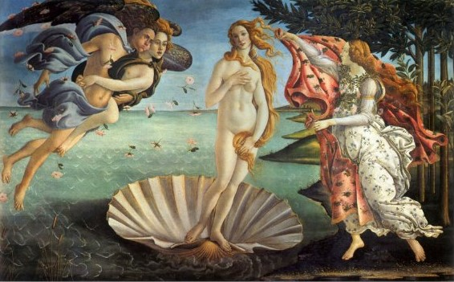
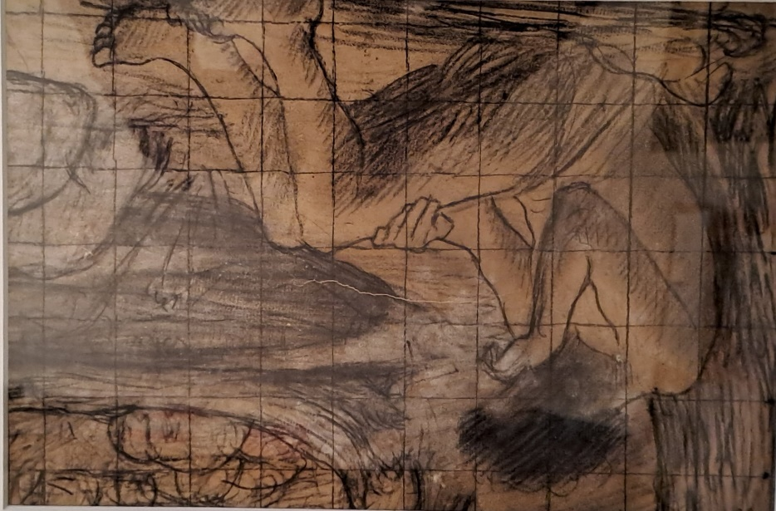
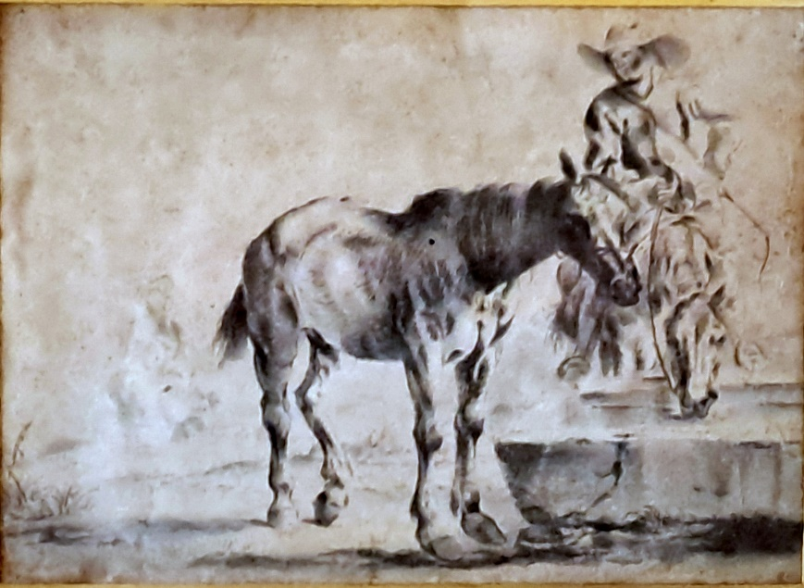
Identification et analyse d’œuvres d’art
Google lens
Copilot,
ChatGPT,
Limite : reconnaissance
des personnes
Notes:
- La naissance de Vénus : passionnant, cliquer sur l’image ; le tableau n’est pas identifiable avec une photo la tête de Vénus seule ; c’est vrai pour la plupart des tableaux
- Etude pour pauvre pêcheur de Puvis de Chavannes : réponse très détaillée de Copilot, cliquer sur l’image.
- Dessin, encre et pinceau, de Dirk Stoop, hollande, XVIIè s, auteur identifié par Lens mais pas par Copilot ; pas d’analyse de l’œuvre ou de l’auteur
En définitive il me semble qu’actuellement il faut commencer par faire des recherches sur Copilot avant de passer à d’autres IA si nécessaire.
Les IA ont eu des problèmes de respect du droit à l’image pour ce qui concerne des figures humaines et refusent souvent de répondre.

Slide 63
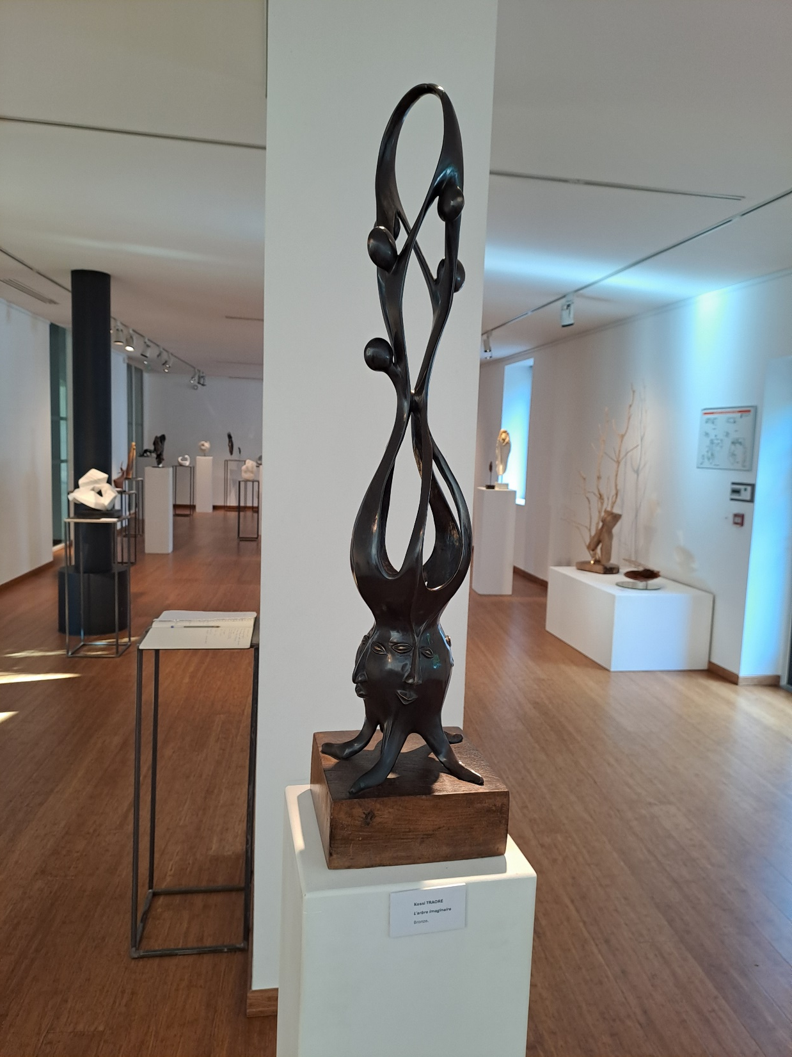
Analyse d’une statue exposée à la médiathèque d’Ecully
Notes:
L’analyse de cette œuvre par Chatgpt est intéressante.
Dans un premier temps, nous avons présenté cette photo, sans plus. Le titre de l’œuvre marques sur le socle en bois n’est pas très lisible, et Chatgpt l’a remarqué en notant que ce titre pourrait permettre une analyse plus fine ; quand nous l’avons donné, nous avons en effet obtenu un résultat plus riche.

Slide 64
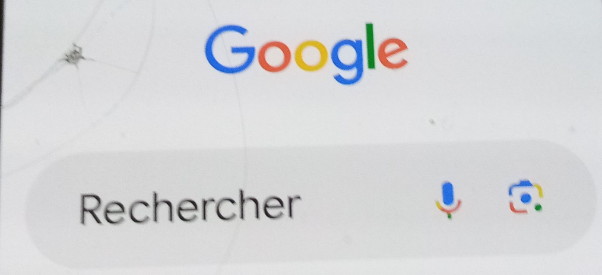
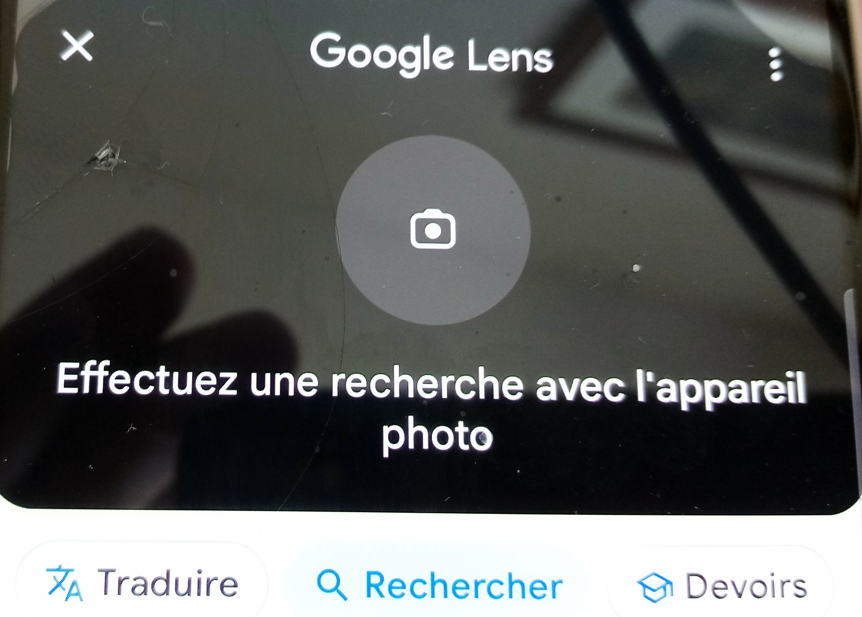
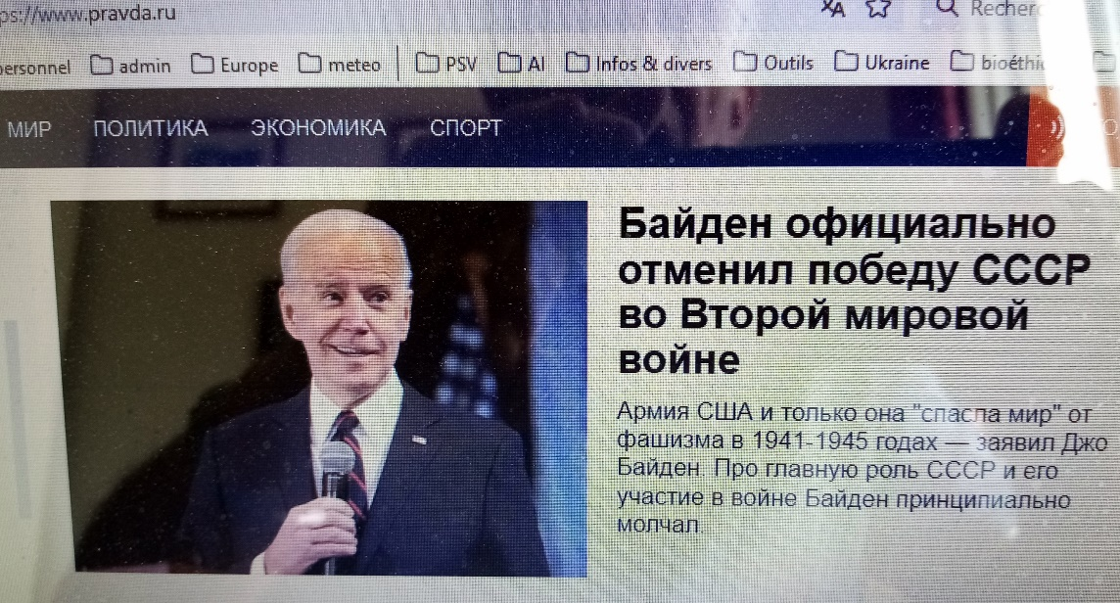
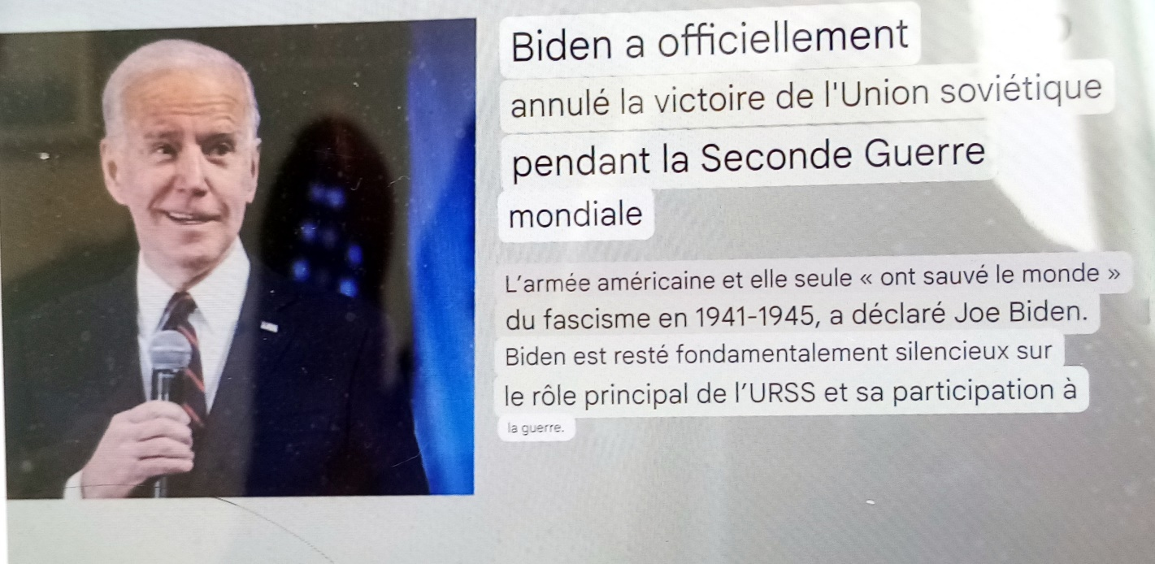
Google Lens sur smartphone
Page d’accueil de www.Pravda.ru du 28 mai 2024
Notes:
On peut aussi utiliser Google Lens pour parcourir un site internet dans une autre langue
Ici je lis la Pravda dans le texte, au jour le jour : très instructif : je peux parcourir la une avant d’aller sur des articles particuliers

Slide 65
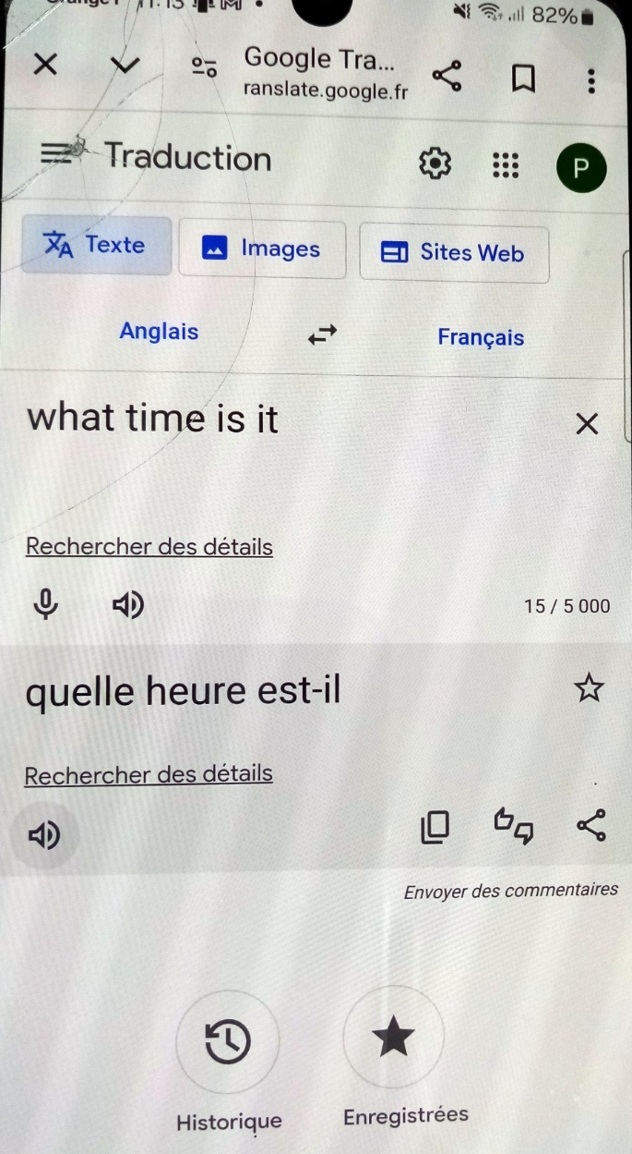
Traduction automatique
Google traduction
De texte à partir d’un smartphone ou d’un ordinateur
En ligne, pour communiquer avec un étranger ou lire un texte sur un document (image) ou un site web
Notes:
Les techniques de traduction automatique ont atteint des performances étonnantes grâce à l’IA
On peut traduire d’une langue dans une autre un texte, le texte contenu dans des images, ou le texte d’un site web
On peut choisir le couple de langues parmi un très grand nombre de langues : ici, de l’anglais vers le français, ou encore du français en Russe ou en Bambara !
Si on traduit un texte, ce texte peut être saisi ou clavier ou dicté, et on peut lire ou écouter la traduction
Pour communiquer avec des étrangers (chacun a son smartphone par exemple), ou lire des textes écrits dans une langue qu’on ne comprend pas

Slide 66
L’IA en France
Plusieurs centaines de laboratoires de recherche publique:
Nombre de start-ups : En 2022, la France comptait 590 start-ups spécialisées dans l'IA, contre 502 en 20211.
Financements : Ces start-ups ont levé plus de 3,2 milliards d'euros en 2022, soit six fois plus qu'en 20181.
Licornes : Parmi ces start-ups, 16 sont devenues des licornes, c'est-à-dire des entreprises valorisées à plus d'un milliard de dollars1.
Impact sur les entreprises : 35% des entreprises françaises utilisent l'IA, et 63% de celles-ci signalent une augmentation de la productivité2.

Slide 67
N’ayons pas peur, utilisons les outils disponibles en connaissant leurs limites

Slide 68
Et pour terminer sur une touche romantique
un poème écrit et mis en musique
par l’IA Sumo sur le thème de
« Mignonne allons voir » de Ronsard
https://suno.com/song/9b76c8fa-f738-4686-925d-36fa7d88d735

Slide 69
Nous vous remercions
de votre participation
https://www: mouvement-poursuivre.fr

Slide 70
Questions posées à Copilot sur l’étude de l’enfant prodigue de Puvis de Chavanne
identifiez et analysez l'image https://...
pouvez-vous décrire avec précision le tableau de Puvis de Chavanne L'enfant prodigue, 2000 mots
en quoi diffèrent les deux versions de l'enfant prodigue ?
s'agit-il d'une étude pour le tableau de Zürich ou pour celui de Washington
Retour sur la page identification et reconnaissance d’une œuvre d’art
Notes:
La recherche sur google lens n’a rien donné. Il en a été de même pour la recherche durecte sur copilot en téléchargeant la photo
J’ai donc enregistré la photo sur le site de poursuivre et j’ai fait la recherche avec Copilot
J’ai approfondi ma recherche d’information en posant une série de questions.
Les résultats ont été très intéressants, et ont compris une analyse de l’influence de Puvis de Chavanne dans les peintre de son époque et sur les symbolismes, y compris Picasso.

